Slide 1
AYUNTAMIENTO DE SAN PEDRO TLAQUEPAQUE
GOBIERNO 2018 - 2021
Secretaria General del Ayuntamiento
Dirección de Delegaciones y Agencias Municipales
DELEGACIÓN MUNICIPAL TOLUQUILLA
Informe Julio 2020

Slide 2
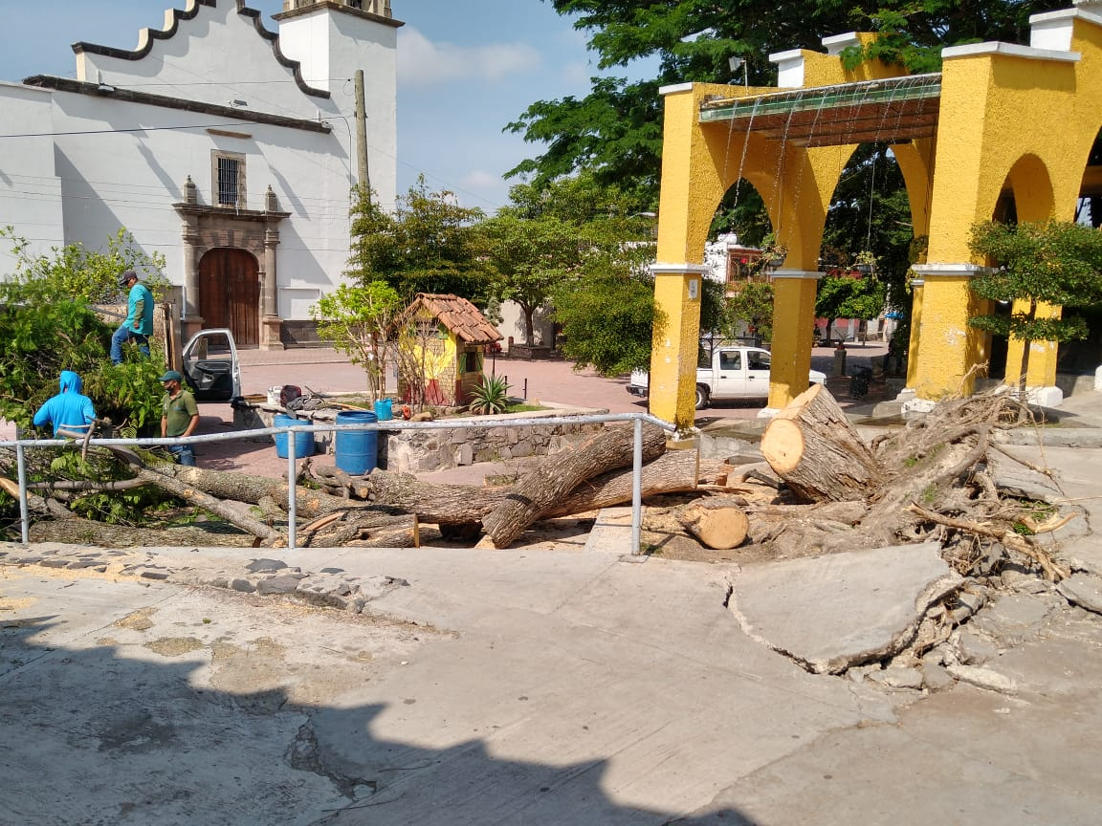
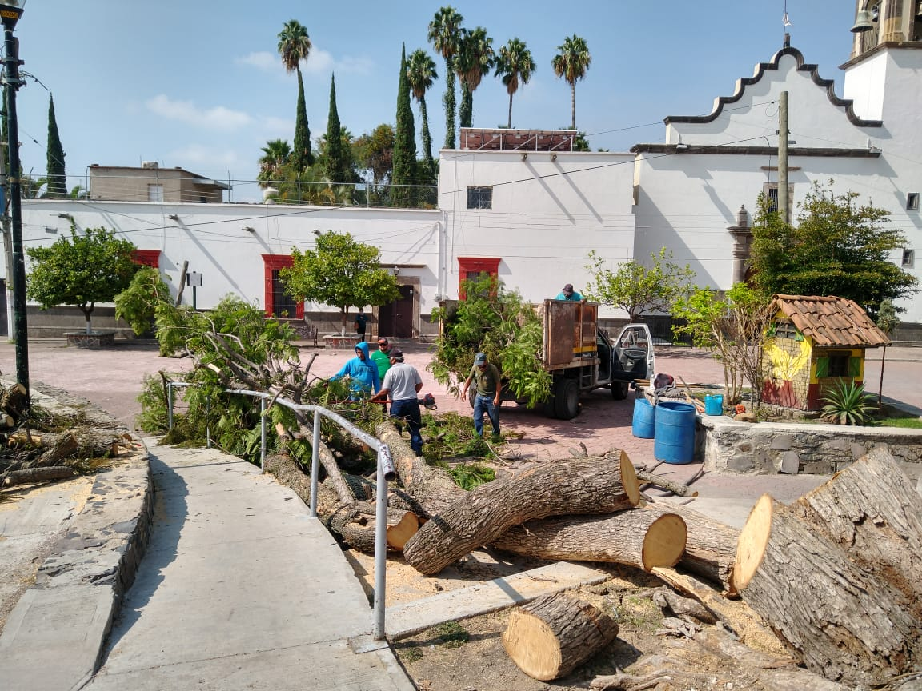
3 Visita a Colonias
Julio 2020
07 DE JULIO 2020
A las 10:00 hrs. Francisco Pérez y Ricardo Meléndez, Auxiliares de la Delegación, verificaron los trabajos que realizó el personal de Parques y Jardines para retirar un árbol que se cayó en la Plaza Principal de Toluquilla.

Slide 3
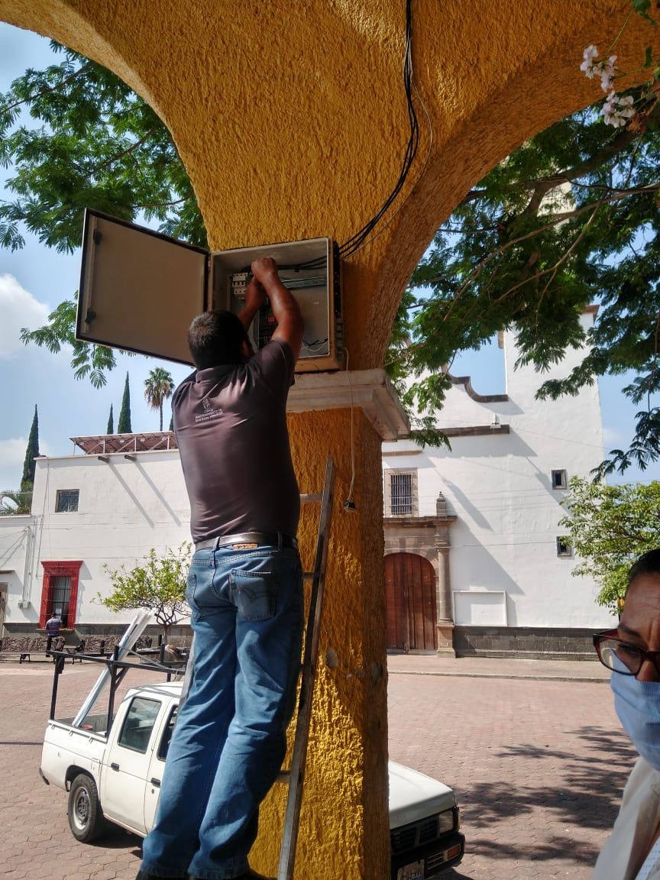
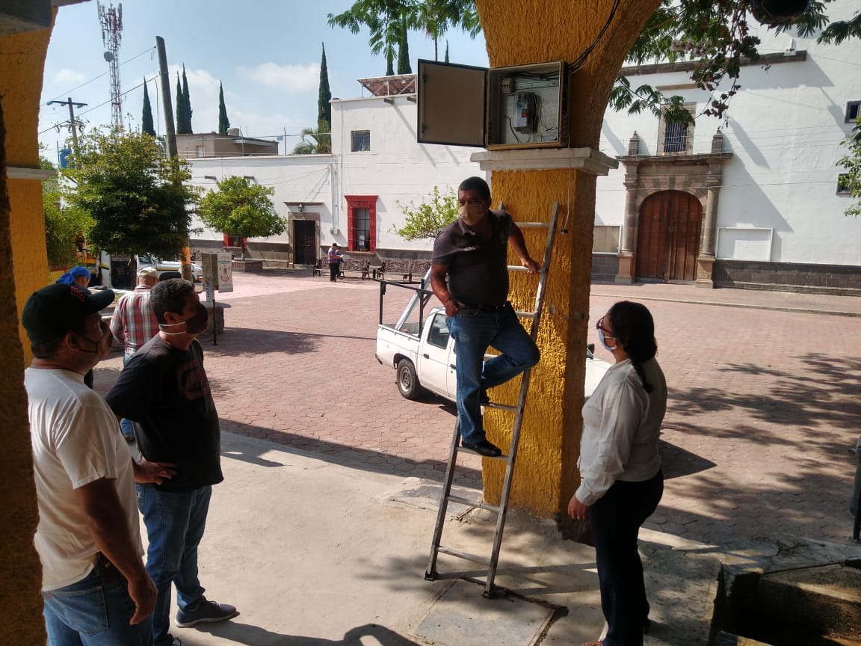
3 Visita a Colonias
Julio 2020
07 DE JULIO 2020
A las 10:00 hrs. La Delegada de Toluquilla, Yerania Celaya, Francisco Pérez y Ricardo Meléndez, Auxiliares de la Delegación, verificaron los trabajos que realizó el personal de Mantenimiento a Edificios Públicos para programar nuevamente el Timer de la fuente de la Plaza Principal de Toluquilla.

Slide 4
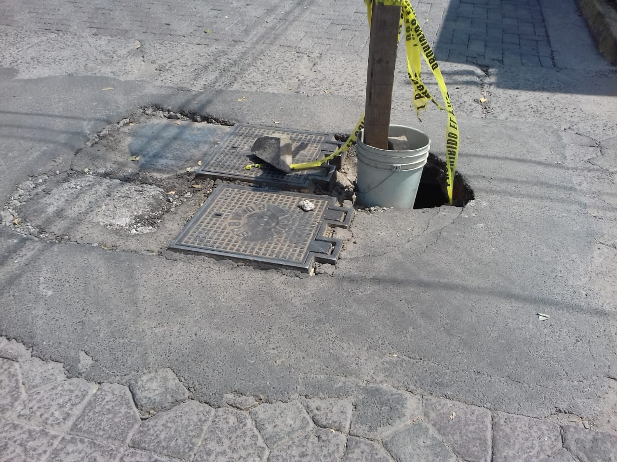
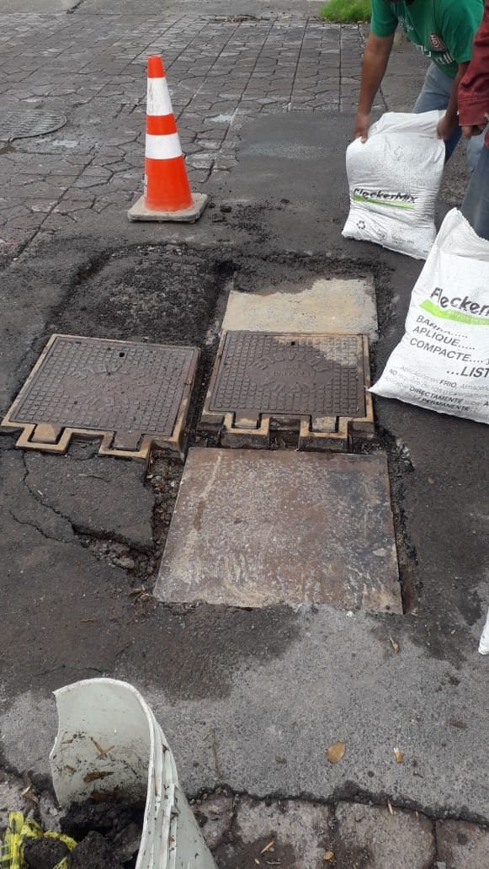
3 Visita a Colonias
Julio 2020
08 DE JULIO 2020
A las 09:00 hrs. Francisco Pérez y Ricardo Meléndez, Auxiliares de la Delegación, verificaron la reparación de la caja de válvulas que realizó el personal de Agua Potable en el cruce de Juárez y Abasolo de la colonia Toluquilla. Gestionado con el Oficio: 083/10987, del 03 –Jul- 2020.

Slide 5
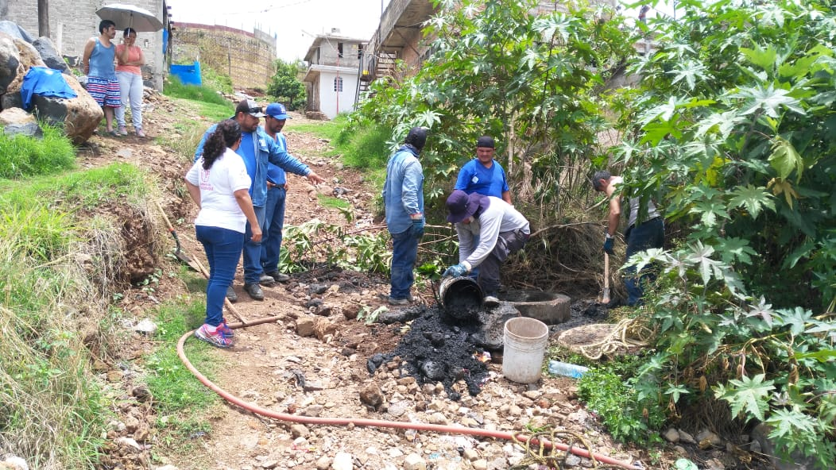
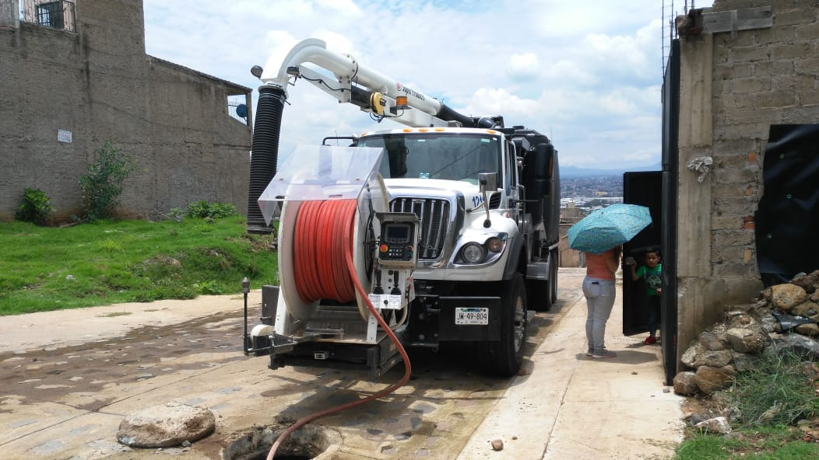
3 Visita a Colonias
Julio 2020
09 DE JULIO 2020
A las 12:00 hrs. La Delegada de Toluquilla, Yerania Celaya, Francisco Pérez y Ricardo Meléndez, Auxiliares de la Delegación, verificando los trabajos de desazolve de un registro en el cruce de Parque Verde y Loma Verde, de la colonia Lomas del Cuatro, realizdo por personal del SIAPA.

Slide 6
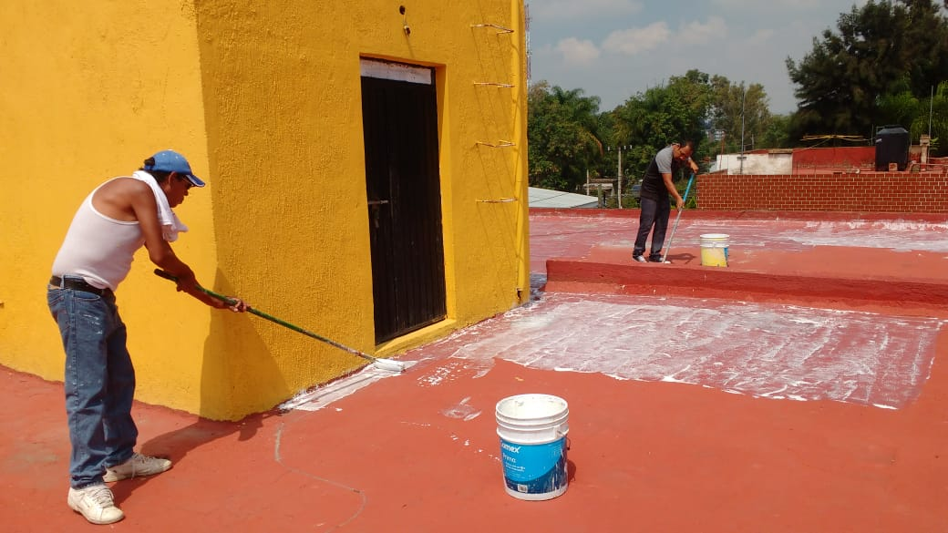
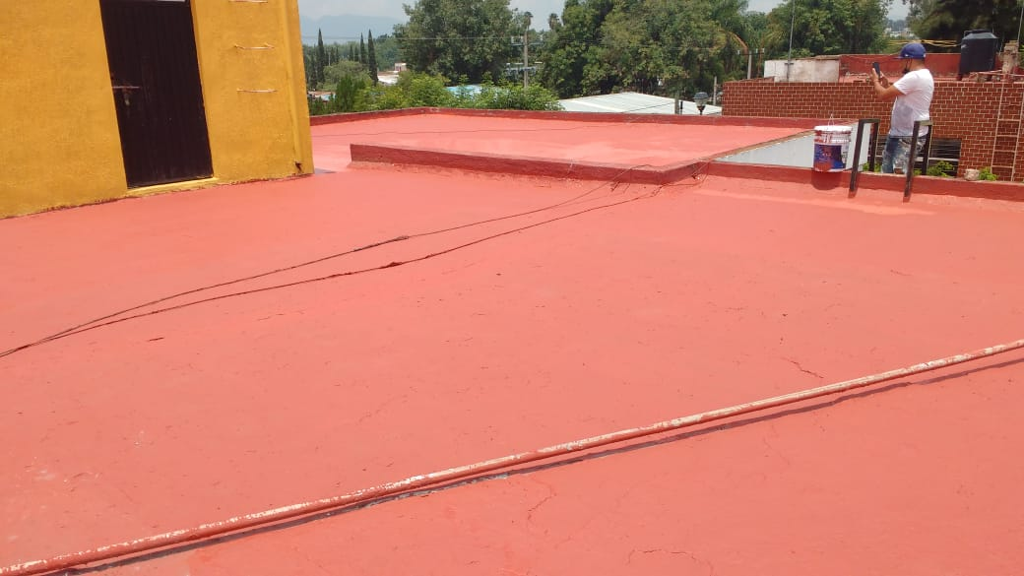
3 Visita a Colonias
Julio 2020
13 DE JULIO 2020
A las 12:00 hrs. Por parte del personal de Mantenimiento a Edificios Públicos, se realizaron trabajos de impermeabilización en el techo de la Delegación de Toluquilla.

Slide 7
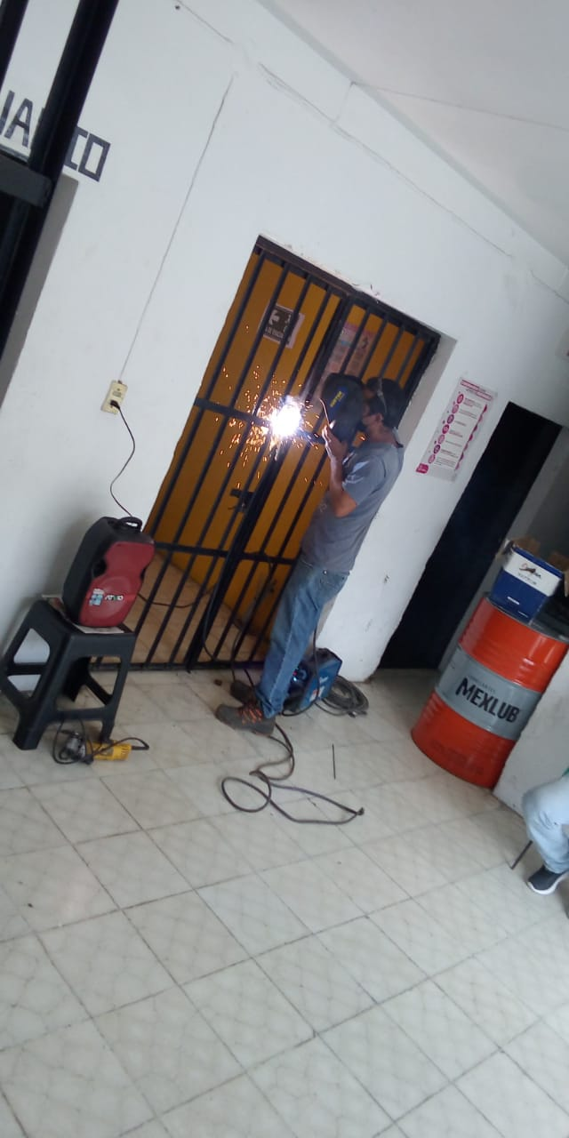
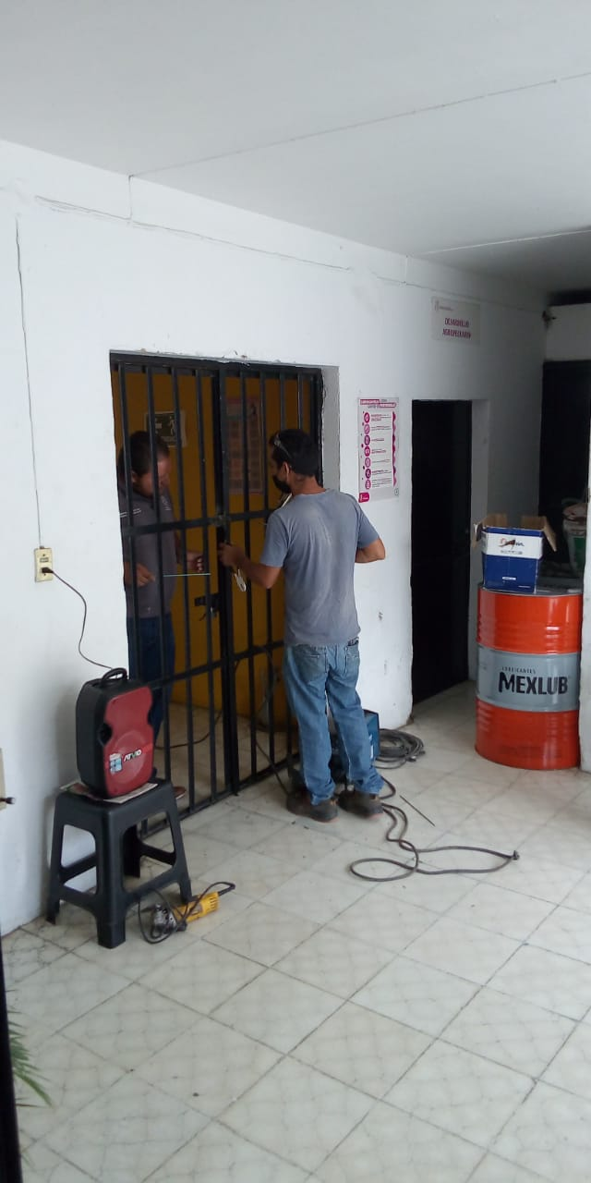
3 Visita a Colonias
Julio 2020
13 DE JULIO 2020
A las 11:00 hrs. Por parte del personal de Mantenimiento a Edificios Públicos, repararon la puerta de ingreso a la Delegación de Toluquilla.

Slide 8
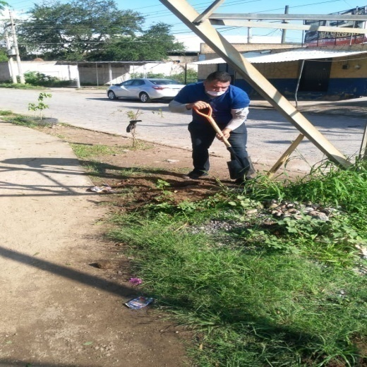
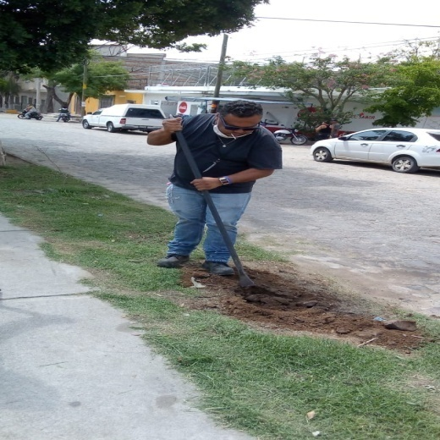
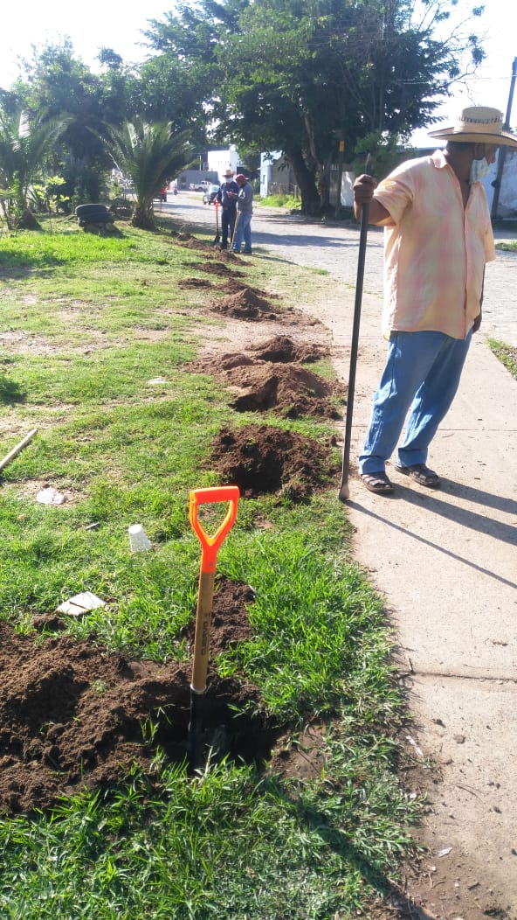
3 Visita a Colonias
Julio 2020
14 DE JULIO 2020
A las 09:00 hrs. La Delegada de Toluquilla, Yerania Celaya, Francisco Pérez y Ricardo Meléndez, Auxiliares de la Delegación, apoyaron en la Reforestación que se llevó a cabo en la colonia Artesanos.

Slide 9
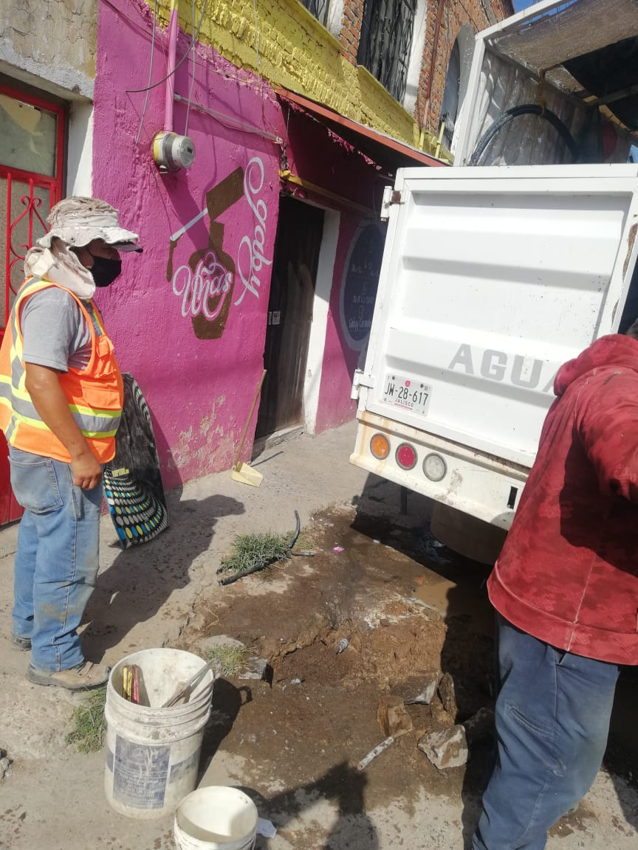
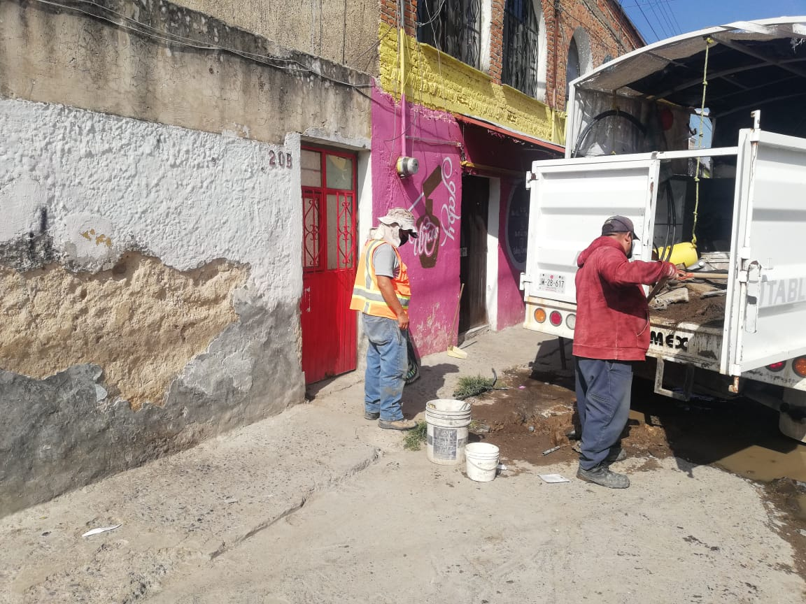
3 Visita a Colonias
Julio 2020
21 DE JULIO 2020
A las 12:00 hrs. Por parte del personal de Agua Potable, repararon una fuga de agua en la calle Pedro Moreno, de la colonia Toluquilla.

Slide 10
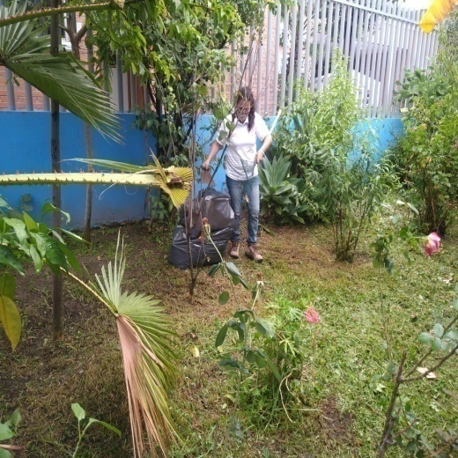
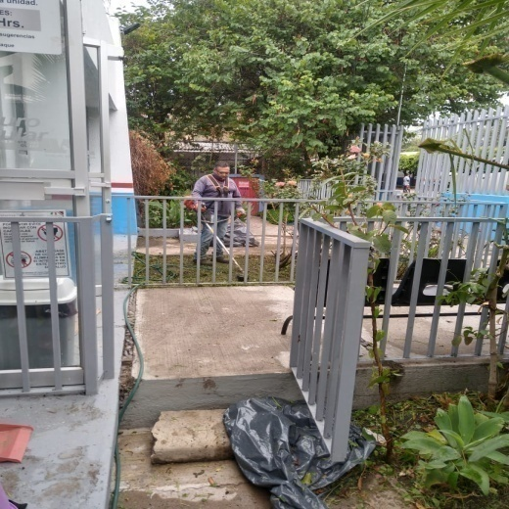
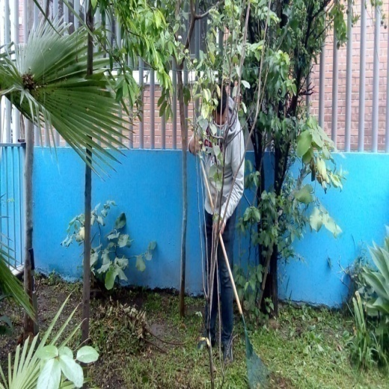
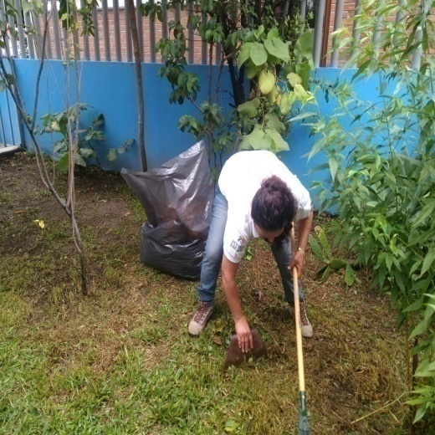
4 Brigadas de Mantenimiento y Recuperación de Espacios Públicos
Junio 2020
Julio 2020
07 DE JULIO 2020
A las 09:00 hrs. La Delegada de Toluquilla, Yerania Celaya, Francisco Pérez y Ricardo Meléndez, Auxiliares de la Delegación, llevaron a cabo un Operativo de Limpieza en el Centro de Salud de Toluquilla.

Slide 11
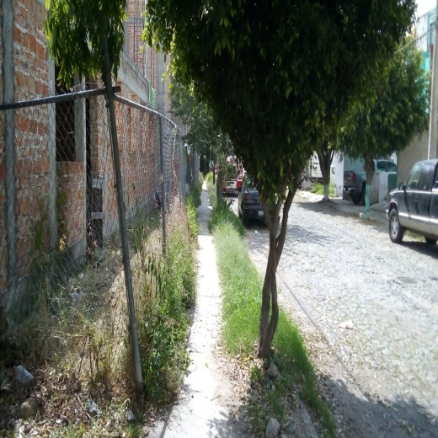
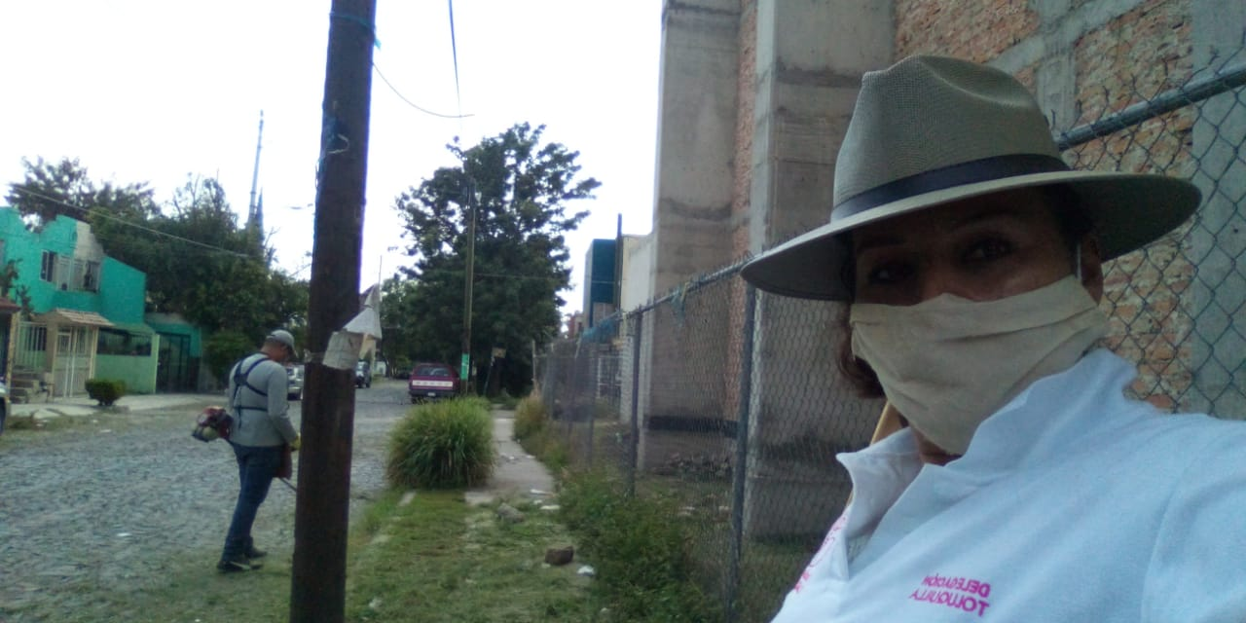
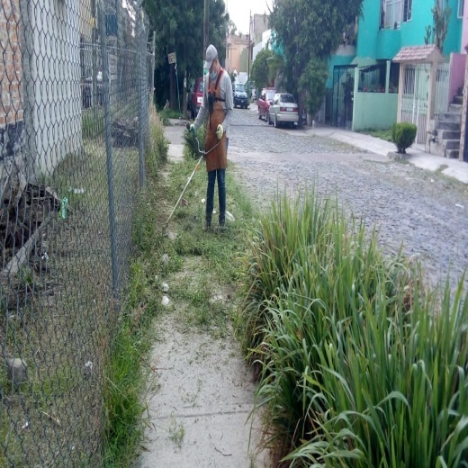
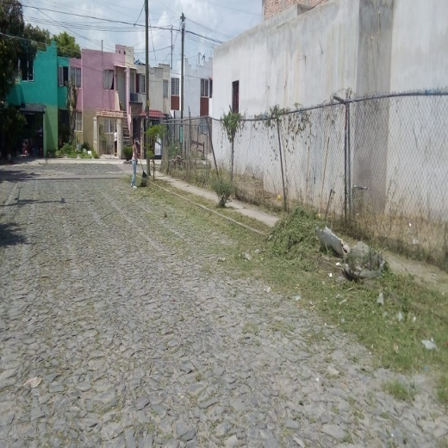
4 Brigadas de Mantenimiento y Recuperación de Espacios Públicos
Junio 2020
Julio 2020
22 DE JULIO 2020
A las 10:00 hrs. La Delegada de Toluquilla, Yerania Celaya, Francisco Pérez y Ricardo Meléndez, Auxiliares de la Delegación, llevaron a cabo un Operativo de Limpieza en las calles: Rosillo y Canelo, de la colonia Haciendas del Real.

Slide 12
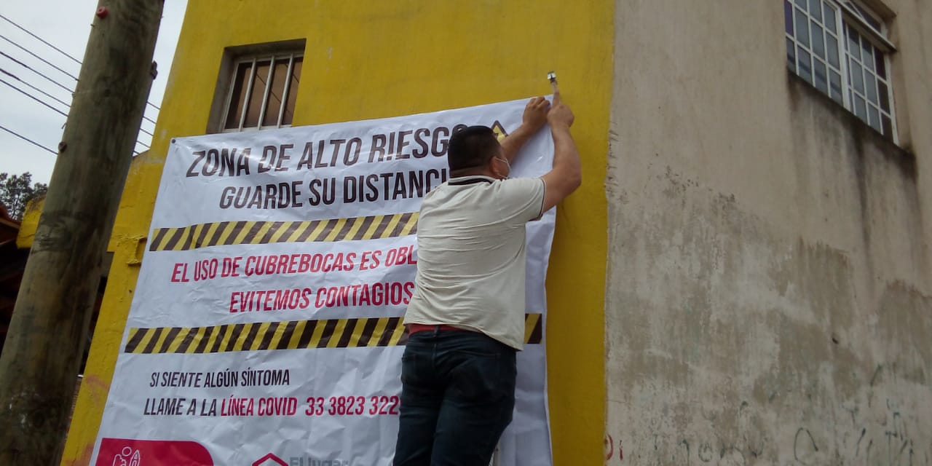
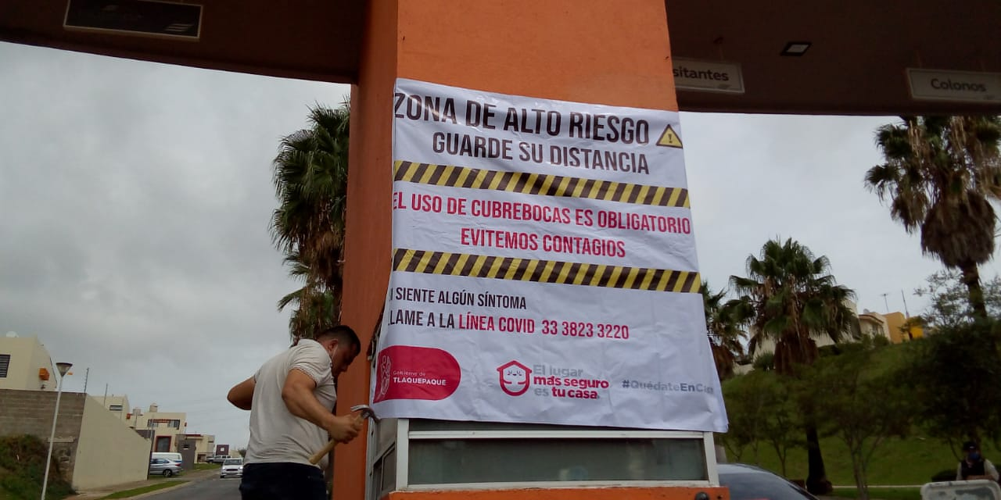
COVID-19 / Visita a Colonias
Julio 2020
02 JULIO 2020
A las 16:00 hrs. La Delegada de Toluquilla, Yerania Celaya y Ricardo Meléndez, Auxiliar de la Delegación, colocarón lonas en las colonias Lomas del Cuatro y Las Terrazas, con relación a la prevención contra la contingencia por el Covid – 19.

Slide 13
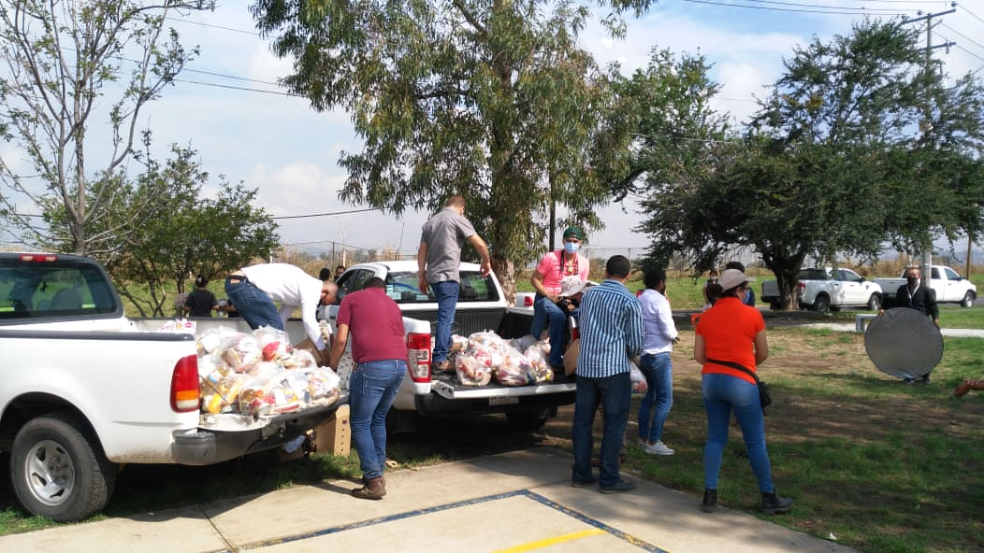
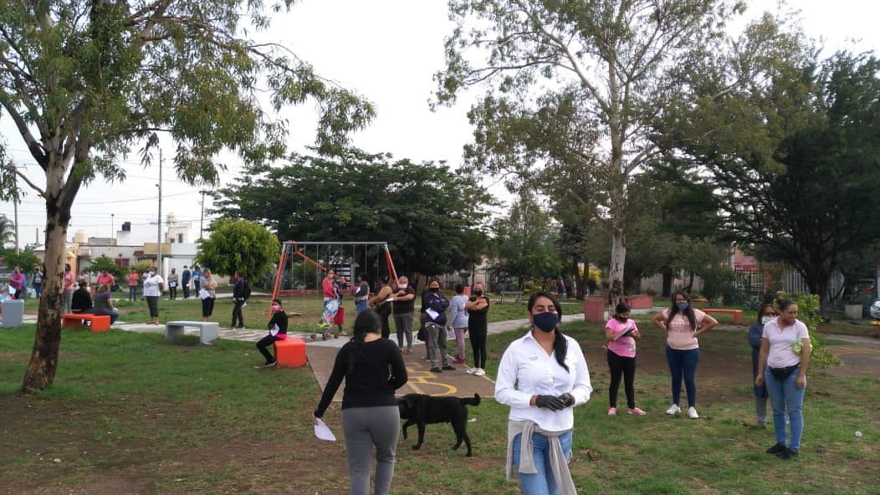
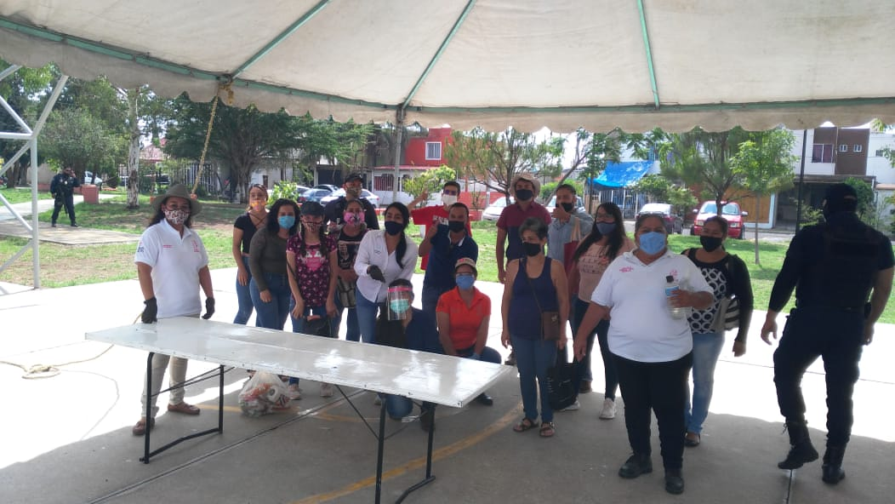
COVID-19 / Visita a Colonias
Julio 2020
03 JULIO 2020
A las 11:00 hrs. La Delegada de Toluquilla, Yerania Celaya apoyó en el reparto de Despensas en la colonia Paseos del Prado, en apoyo a las familias para ayudar a sobrellevar la contingencia por el Covid – 19.

Slide 14
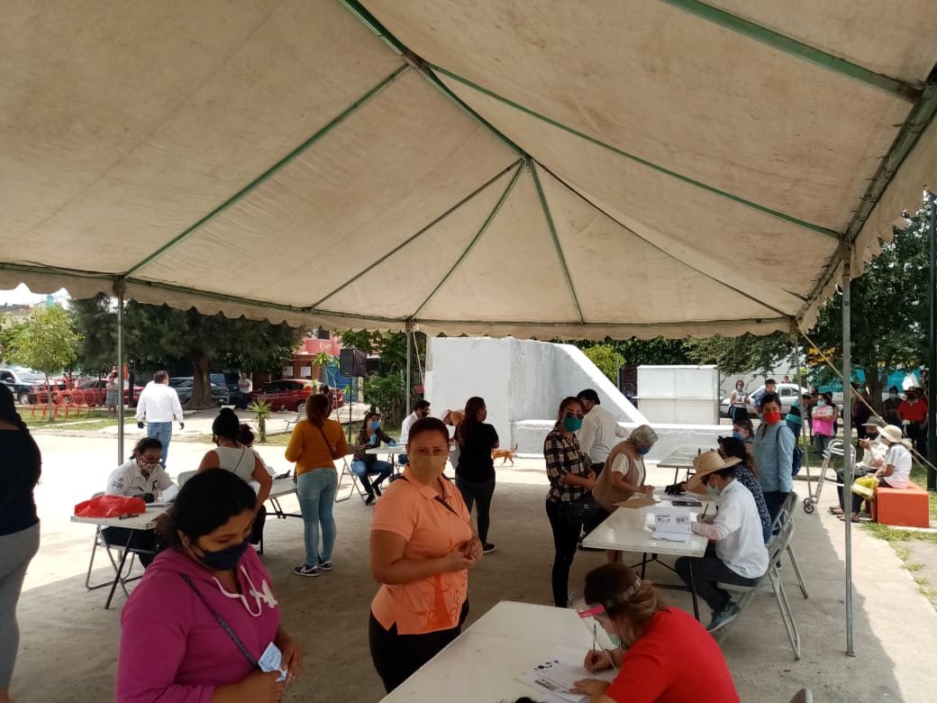
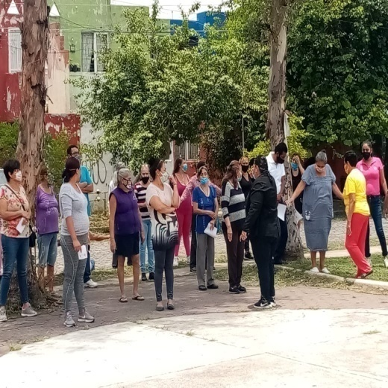
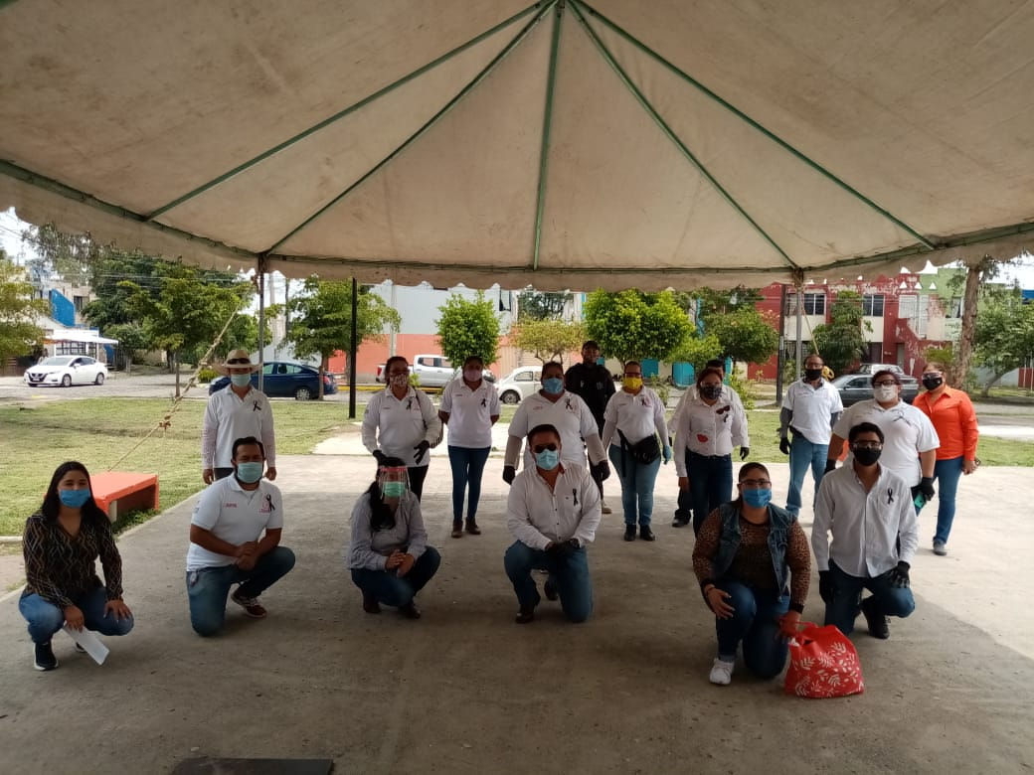
COVID-19 / Visita a Colonias
Julio 2020
07 JULIO 2020
A las 13:30 hrs. La Delegada de Toluquilla, Yerania Celaya apoyó en el reparto de Despensas en la colonia Haciendas del Real, en apoyo a las familias para ayudar a sobrellevar la contingencia por el Covid – 19.

Slide 15
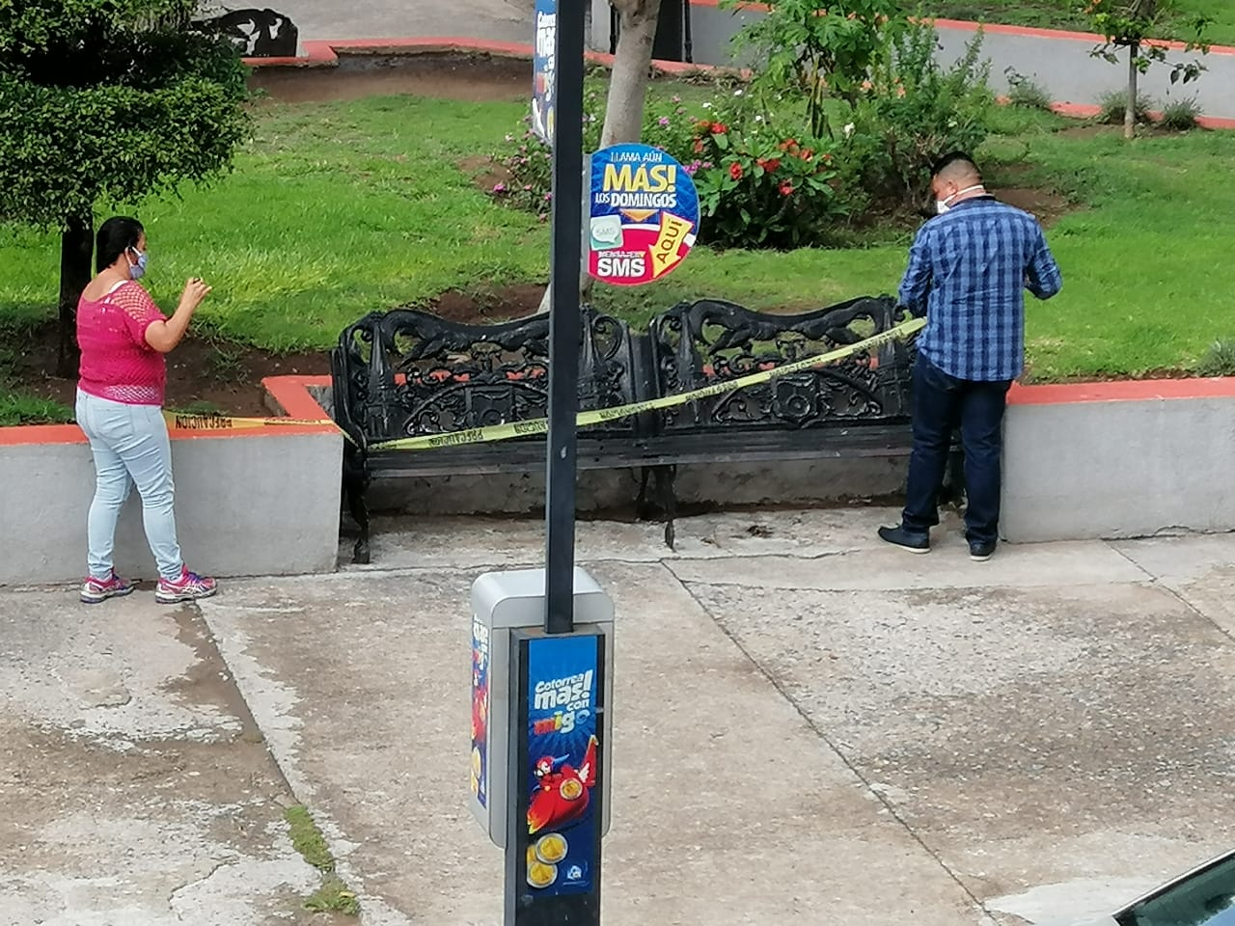
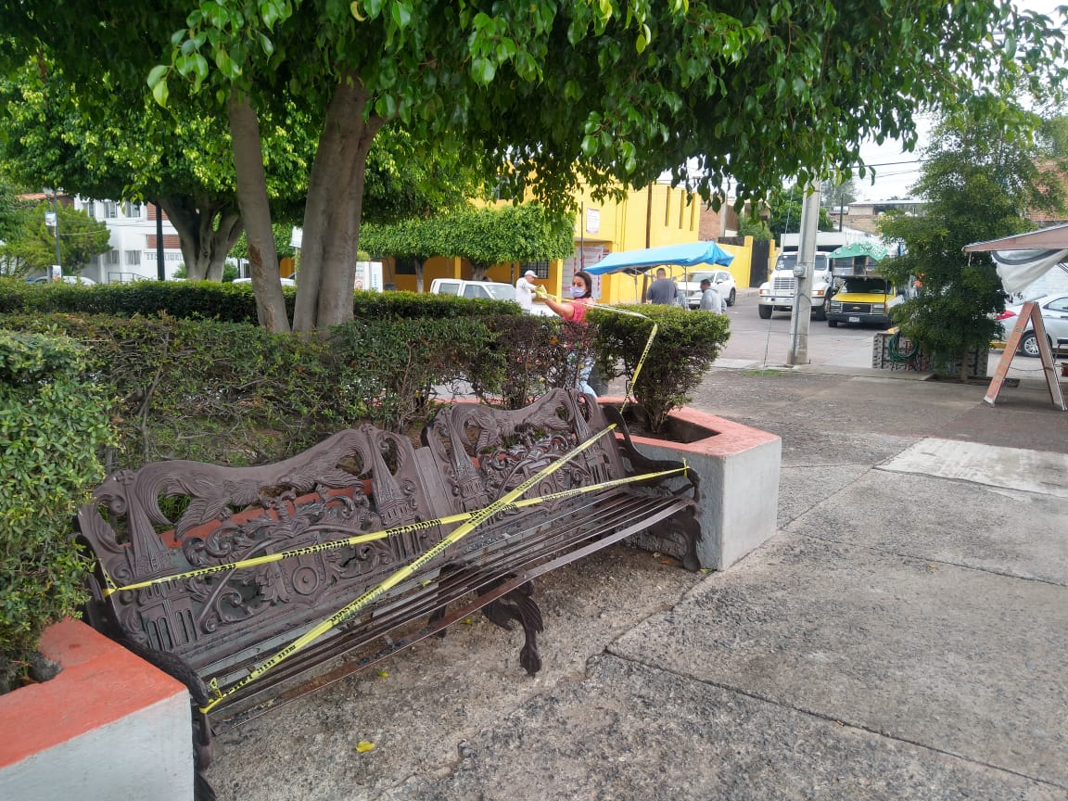
COVID-19 / Visita a Colonias
Julio 2020
08 JULIO 2020
A las 10:00 hrs. La Delegada de Toluquilla, Yerania Celaya y Ricardo Meléndez, Auxiliar de la Delegación, nuevamente acordonaron la Plaza de Toluquilla, como medida preventiva por la contingencia por el Covid – 19.

Slide 16
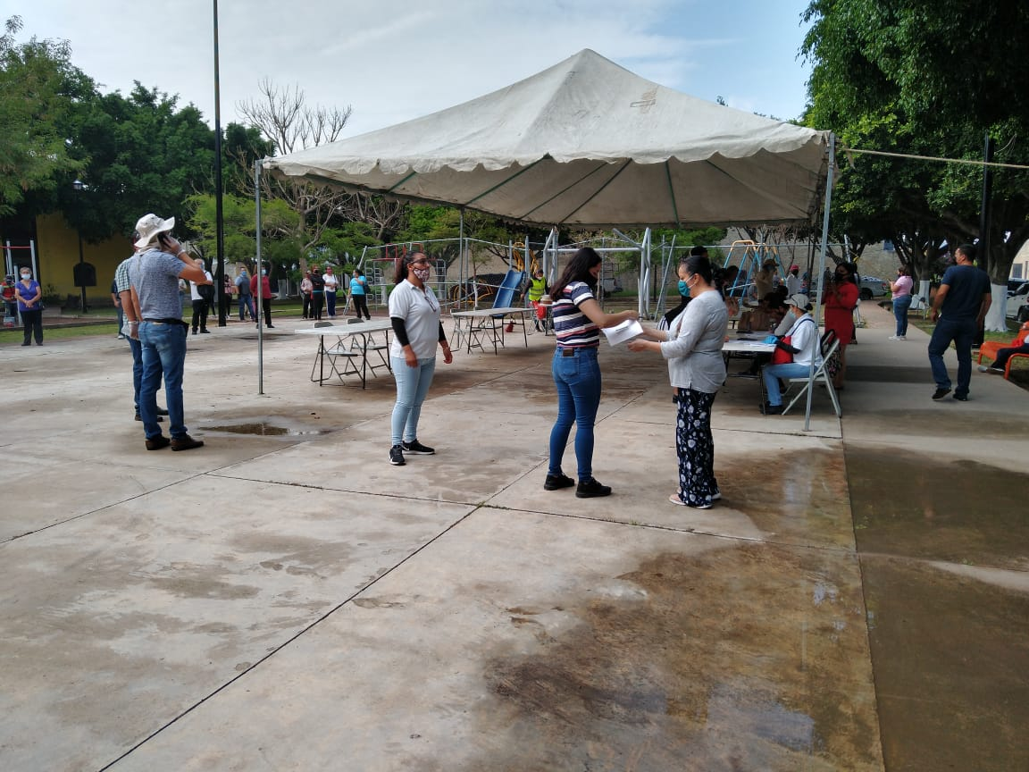
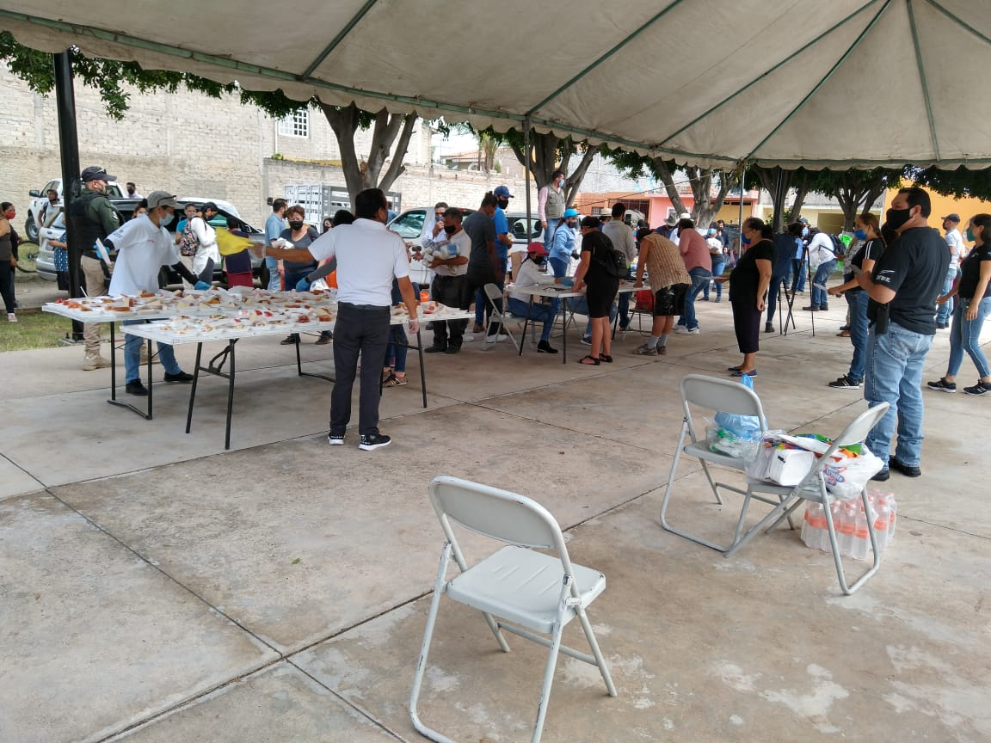
COVID-19 / Visita a Colonias
Julio 2020
23 JULIO 2020
A las 10:00 hrs. La Delegada de Toluquilla, Yerania Celaya apoyó en el reparto de Despensas en la colonia Ojo de Agua, en apoyo a las familias para ayudar a sobrellevar la contingencia por el Covid – 19.

Slide 17
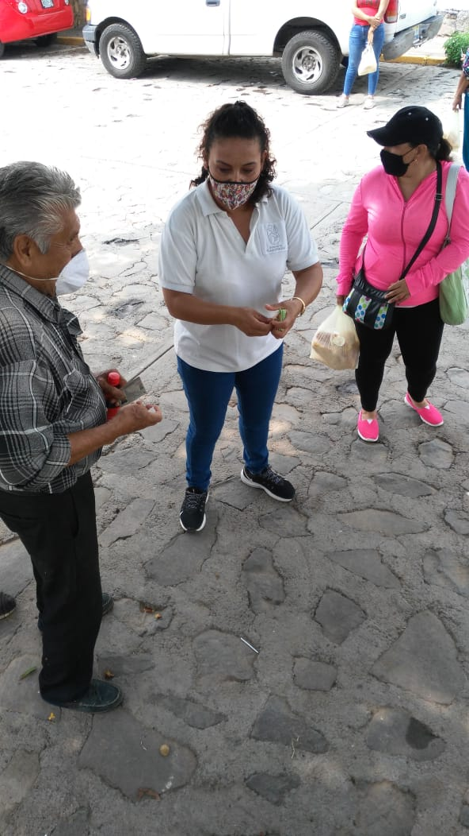
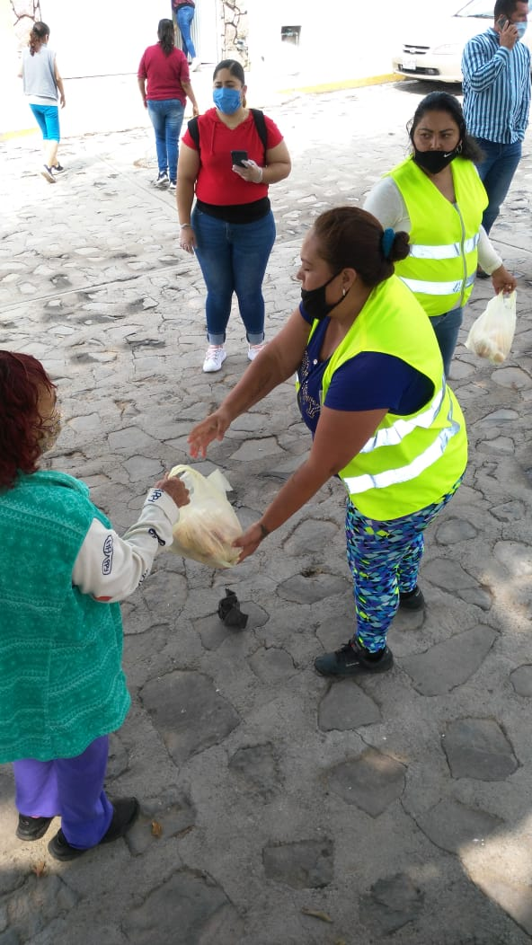
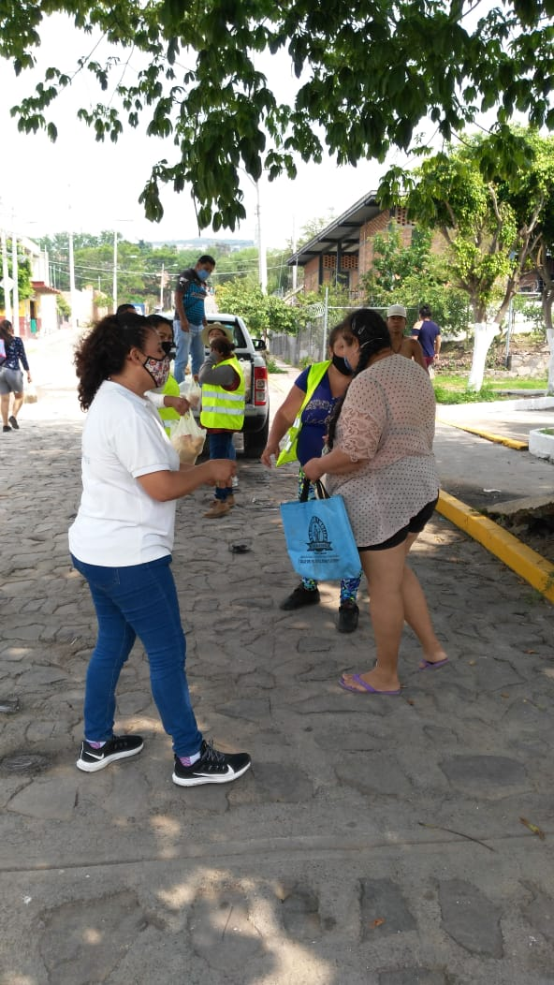
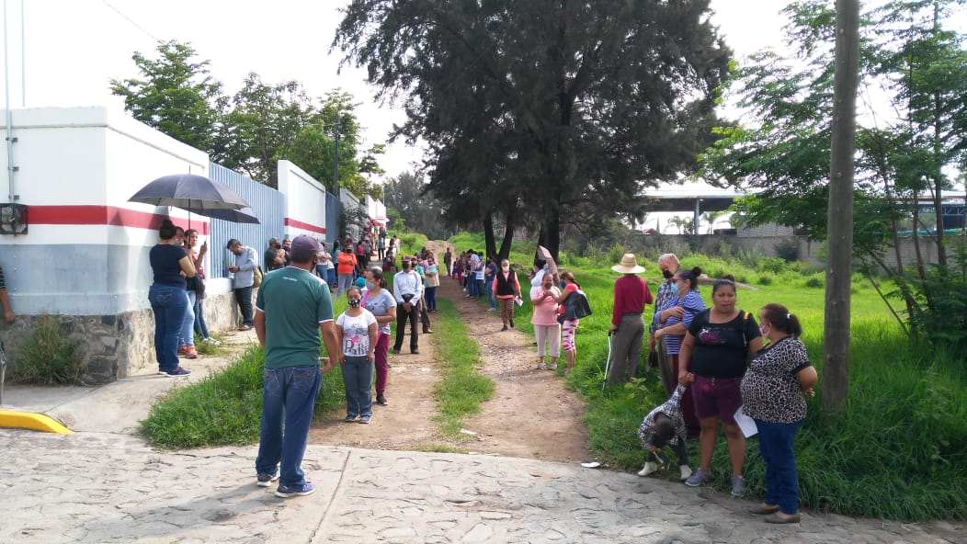
COVID-19 / Visita a Colonias
Julio 2020
24 JULIO 2020
A las 10:00 hrs. La Delegada de Toluquilla, Yerania Celaya, Francisco Pérez y Ricardo Meléndez, Auxiliares de la Delegación apoyaron en el reparto de Despensas en la colonia Lomas del Cuatro, en apoyo a las familias para ayudar a sobrellevar la contingencia por el Covid – 19.

